Slide 1
CHÀO MỪNG QUÝ THẦY CÔ GIÁO
ĐÃ ĐẾN DỰ GIỜ THĂM LỚP
MÔN: GIÁO DỤC CÔNG DÂN
LỚP 8A2 – TRƯỜNG THCS ĐÀ LOAN

Slide 2
BÀI 5:
BẢO VỆ MÔI TRƯỜNG
VÀ TÀI NGUYÊN
THIÊN NHIÊN
(TIẾT 3)
1. Khái niệm:
a. Môi trường.
b. Tài nguyên thiên nhiên.
2. Ý nghĩa của việc bảo vệ môi trường tài nguyên thiên nhiên.
3. Một số quy định của pháp luật về bảo vệ môi trường và tài nguyên thiên nhiên.

Slide 3
BÀI 5:
BẢO VỆ MÔI TRƯỜNG
VÀ TÀI NGUYÊN
THIÊN NHIÊN
(TIẾT 3)
4. Một số biện pháp để bảo vệ môi trường và tài nguyên thiên nhiên
5. Trách nhiệm của học sinh

Slide 4
BÀI 5:
BẢO VỆ MÔI TRƯỜNG
VÀ TÀI NGUYÊN
THIÊN NHIÊN
(TIẾT 3)
4. Một số biện pháp để bảo vệ môi trường và tài nguyên thiên nhiên:

Slide 5
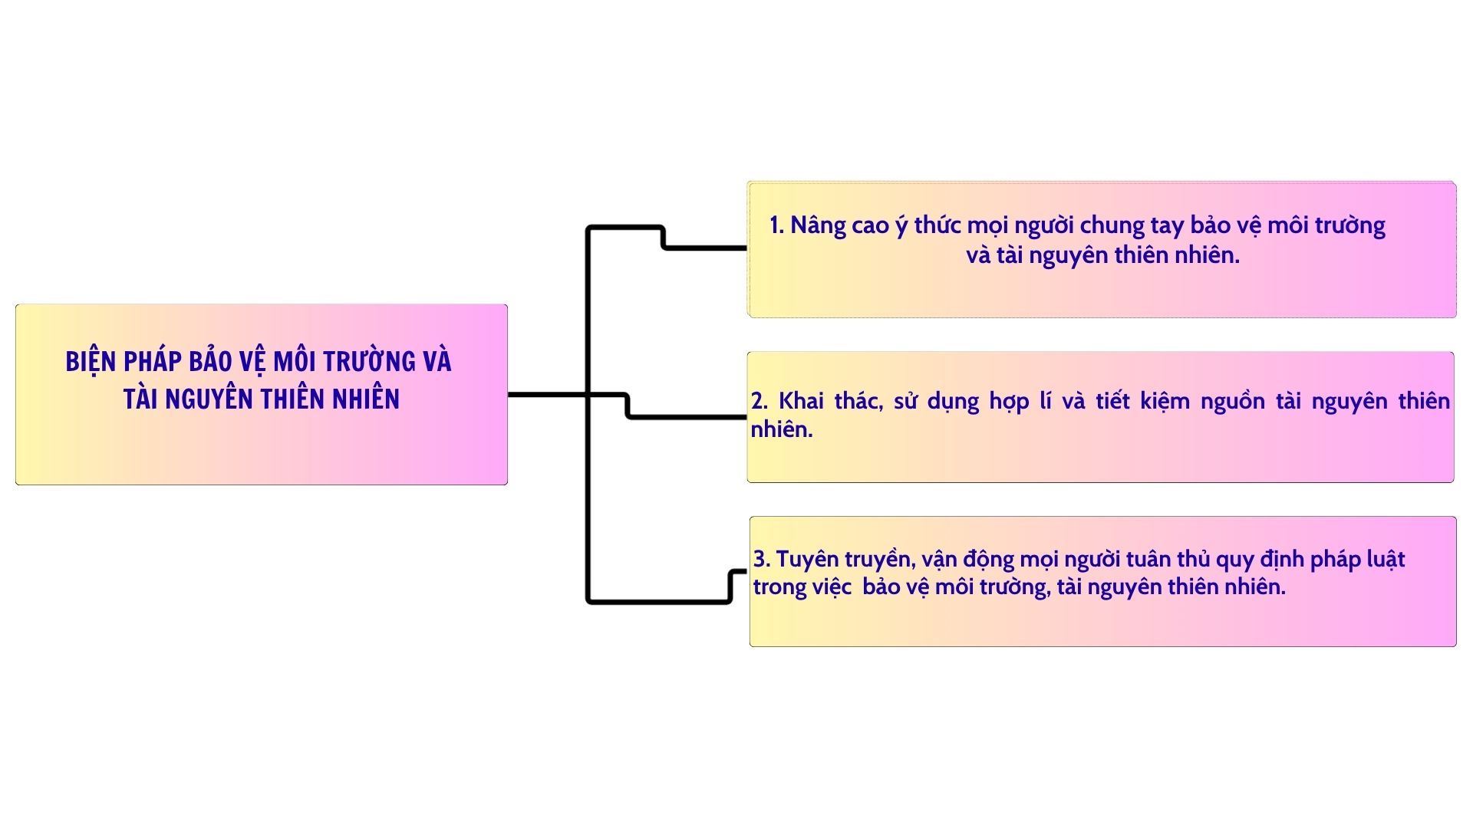
4. Một số biện pháp để bảo vệ môi trường và tài nguyên thiên nhiên:

Slide 6


Slide 7
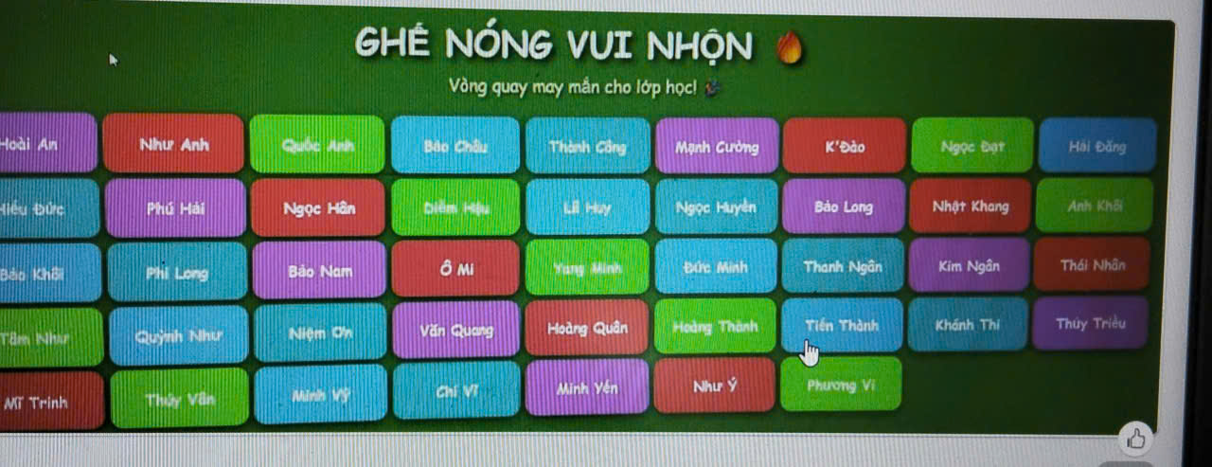

Slide 8
Vận dụng:
Em hãy cùng bạn thiết kế một đồ dùng, dụng cụ học tập sáng tạo từ những vật dụng đã qua sử dụng để tuyên truyền về trách nhiệm bảo vệ tài nguyên thiên nhiên.

Slide 9
HƯỚNG DẪN HOẠT ĐỘNG NỐI TIẾP:
1. Học bài tuần sau kiểm tra 15 phút:
- Ý nghĩa của việc bảo vệ MT và TNTN.
- Trách nhiệm của học sinh trong việc bảo vệ MT và TNTN.
2. Đọc và tìm hiểu trước bài 6.

